Slide 1

Chapitre 5 : Gestion des fichiers séquentiels en C
DR. SFAXI SAIDA
1

Slide 2
INTRODUCTION
Un fichier est une collection organisée de données stockées de manière permanente sur un support de stockage tel qu'un disque dur. Contrairement aux variables en mémoire, les fichiers permettent de conserver les données même après l'arrêt du programme.
Les fichiers sont essentiels en programmation pour :
La persistance des données.
La gestion et le partage des informations entre différentes exécutions de programme.
2
DR.SFAXI SAIDA

Slide 3
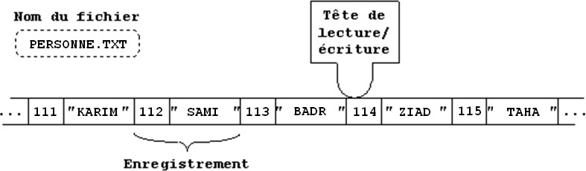
INTRODUCTION
On peut imaginer le fichier séquentiel PERSONNE.TXT de champs
num et nom, enregistré sur la mémoire de la manière suivante:
2
DR.SFAXI SAIDA

Slide 4
NOTION DE FICHIER
Les fichiers sont classés en deux catégories principales selon leur contenu :
Fichiers Textes
Contiennent des caractères lisibles (lettres,
chiffres, symboles).
Chaque caractère est encodé dans un format standard (ex. ASCII ou UTF-8)
Extension typique .txt
Usage courant : journaux, rapports, fichiers de configuration.
Fichiers Binaire
Contiennent des données encodées en binaire (non directement lisibles par un humain).
Plus efficaces en termes d'espace et de traitement par la machine.
Usage courant : images, vidéos, bases de données, fichiers compilés.
◾ Fichiers Textes
◾ Fichiers Binaires

Slide 5
COMPARAISON ENTRE FICHIERS TEXTES ET FICHIERS BINAIRES
Caractéristique | Fichiers textes | Fichiers binaires
Lisibilité | Lisibles par les humains | Lisibles uniquement par la machine
Espace utilisé | Plus volumineux | Plus compacts
Applications | Journaux, scripts, etc. | Multimédia, bases de données

Slide 6
Type d’accées
On distingue deux manières d’accès aux informations d’un fichier :
  accès séquentiel (le plus courant) : on lit/écrit dans l’ordre dans lequel les informations apparaissent.
  accès direct : on lit/écrit dans un endroit particulier du fichier; dont les enregistrements sont indexés.
NB:
Par défaut l’accès est séquentiel.
L’accès direct se fait au moyen de fonctions fseek, ftell, etc.

Slide 7
OPÉRATIONS SUR LES FICHIERS
Ouvrir un fichier
Utilisation de la fonction fopen :
FILE *fichier = fopen("nom_du_fichier", "mode");
Modes d'ouverture :
  r : Lecture seule.
  w : Écriture seule (écrase le contenu existant).
  a : Ajout (écriture à la fin du fichier).
  rb, wb, ab : Modes pour fichiers binaires.

Slide 8
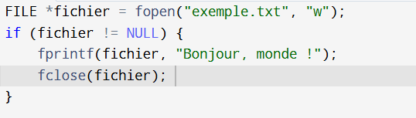
OPÉRATIONS SUR LES FICHIERS
Lire/Écrire dans un fichier
Pour fichiers textes :
  fprintf : Écrire dans un fichier texte.
  fscanf : Lire à partir d’un fichier texte.
Pour fichiers binaires :
  fwrite : Écrire dans un fichier binaire.
  fread : Lire depuis un fichier binaire.
Exemple d'écriture dans un fichier texte :

Slide 9
OPÉRATIONS SUR LES FICHIERS
Fermer un fichier
Utilisation de la fonction fclose pour libérer les ressources :
fclose(fichier);

Slide 10
fichiers textes

Slide 11
Exemple 1 fichier txt
On souhaite créer un fichier de personnes (numéro et nom).

Slide 12
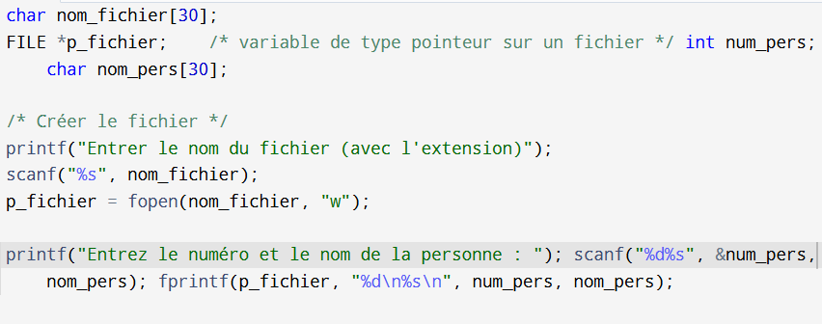
Exemple 1 fichier txt
On souhaite créer un fichier de personnes (numéro et nom).

Slide 13
Exemple 2 fichier txt
On souhaite lire le num et le nom de la personne à partir du fichier et les afficher sur la console.

Slide 14
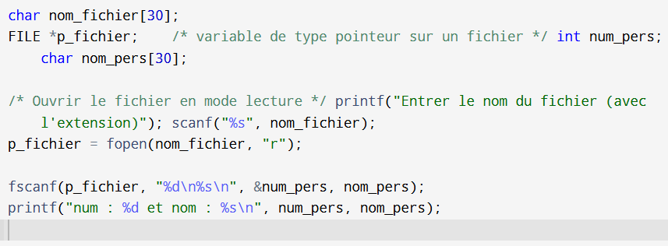
Exemple 2 fichier txt
On souhaite lire le num et le nom de la personne à partir du fichier et les afficher sur la console.

Slide 15
Exemple 2
On souhaite lire le num et le nom de la personne à partir du fichier et les afficher sur la console.

Slide 16
Détection de la fin d'un fichier séquentiel
La fonction feof permet de détecter la fin du fichier.
int feof(p_fichier);
Si p_fichier a atteint la fin du fichier, feof retourne une valeur
différente de 0.
Sinon, si p_fichier n’a pas encore atteint la fin du fichier, feof retourne 0.
NB: Pour que la fonction feof détecte correctement la fin du fichier, il faut terminer la chaîne de format de fscanf par un retour à la ligne ‘\n’ lors de la lecture du fichier.

Slide 17
fichiers Binaires

Slide 18
Lecture avec fread
Prototype :
size_t fread(void * ptr, size_t taille, size_t nbloc, FILE * p_fichier);
La fonction fread :
  lit nbloc (le plus souvent 1) de taille taille dans p_fichier et les
lit à partir de l’adresse ptr.
  retourne le nombre de blocs effectivement lu.
erreur si ce nombre retourné est différent de nbloc. Cette erreur
peut être la rencontre de la fin du fichier.

Slide 19
Ecriture avec fwrite
Ecriture avec fwrite
Prototype :
size_t fwrite(const void *ptr, size_t taille, size_t nbloc, FILE * p_fichier);
La fonction fwrite :
  écrit nbloc (le plus souvent 1) de taille taille situés à l’adresse ptr dans le flux p_fichier.
  retourne le nombre de blocs effectivement écrits. erreur si ce nombre est différent de nbloc.

Slide 20
Mise à jour des fichiers séquentiels

Slide 21
Mise à jour d’un fichier séquentiel
Ajouter un enregistrement dans un fichier (au début, à la fin ou au milieu).
Supprimer un enregistrement d’un fichier.
Modifier un enregistrement dans un fichier.

Slide 22
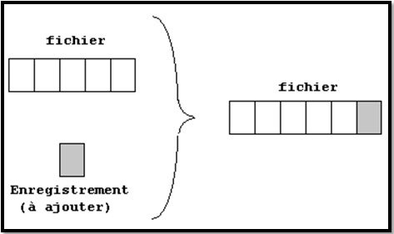
Ajouter un enregistrement à la fin du fichier
Par défaut, lorsqu’on ajoute un enregistrement dans un fichier, il s’ajoute à la fin.
On ouvre le fichier en mode "a".
On ajoute le nouveau enregistrement.

Slide 23

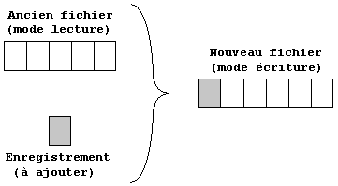
Ajouter un enregistrement au début du fichier
Ajouter un enregistrement au début du fichier
On utilise un nouveau fichier qui va contenir l’enregistrement
à ajouter et les enregistrements de l’ancien fichier.
Donc, il faut:
  Ouvrir l’ancien fichier en mode lecture.
  Ouvrir le nouveau fichier en mode écriture.
  Ecrire le nouveau enregistrement dans le nouveau fichier.
  Copier le contenu de l’ancien fichier dans le nouveau fichier: Lire à partir de l’ancien fichier et les écrire dans le nouveau fichier.

Slide 24

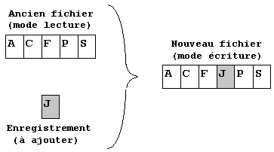
Ajouter un enregistrement dans un fichier trié
On utilise un nouveau fichier.
On procède comme suit:
Ouvrir l’ancien fichier en mode lecture,
Ouvrir le nouveau fichier en mode écriture,
Copier les enregistrements de l'ancien fichier qui précèdent l’enregistrement à ajouter (faire des comparaisons),
Ecrire l’enregistrement à ajouter dans le nouveau fichier,
Copier le reste des enregistrements de l'ancien fichier au nouveau
fichier.

Slide 25
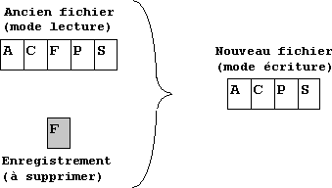
Supprimer un enregistrement d’un fichier
Supprimer l’enregistrement
On utilise un nouveau fichier.
On procède comme suit:
Ouvrir l’ancien fichier en mode lecture,
Ouvrir le nouveau fichier en mode écriture,
Copier tous les enregistrements de l'ancien fichier qui sont différents de l'enregistrement à supprimer.

Slide 26
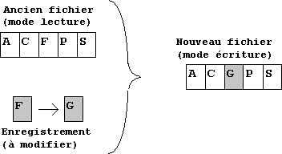
Supprimer un enregistrement d’un fichier
Modifier un enregistrement dans un fichier
On utilise un nouveau fichier.
On procède comme suit:
Ouvrir l’ancien fichier en mode lecture,
Ouvrir le nouveau fichier en mode écriture,
Copier tous les enregistrements de l'ancien fichier
qui sont différents de l'enregistrement à modifier,
Ecrire l'enregistrement modifié.

